Slide 1
Hoạt Động NBPB Màu đỏ, Màu vàng

Slide 2
*Mục đích –yêu cầu: -Trẻ phân biệt được màu đỏ, màu vàng qua các đồ vật. -Trẻ trả lời câu hỏi to,rõ ràng, không ngọng. -Biết yêu thích cái đẹp và bảo vệ cái đẹp.
*Chuẩn bị đồ dùng
-Hoa hồng màu đỏ , hoa cúc vàng
-Lọ hoa màu đỏ, lọ hoa màu vàng.
-Một số đồ vật màu đỏ, màu vàng.

Slide 3
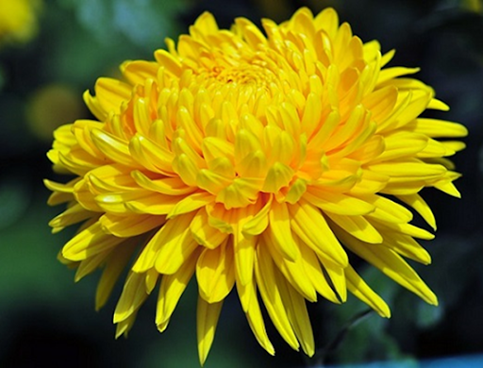
Hoạt động 1: Nhận biết màu đỏ - màu vàng
* Cho trẻ quan sát tranh hoa hồng và hoa cúc
-Đây là bông hoa gì?
-Bông hoa hồng có màu gì?
- Còn đây là hoa gì ?
- Hoa cúc này có màu gì?

Slide 4
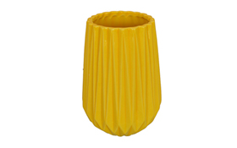
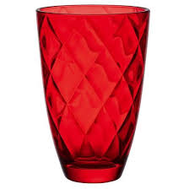
Hoạt động 2: Phân biệt màu đỏ - màu vàng
* Cho trẻ quan sát 2 lọ hoa
Lọ hoa này màu gì?
Còn lọ hoa này màu gì?
Cho trẻ Tìm đâu là lọ hoa màu vàng, đâu là lọ hoa màu đỏ
- Cho trẻ cắm bông hoa hồng đỏ vào lọ màu đỏ
- Cho trẻ cắm hoa cúc vàng vào lọ màu vàng

Slide 5
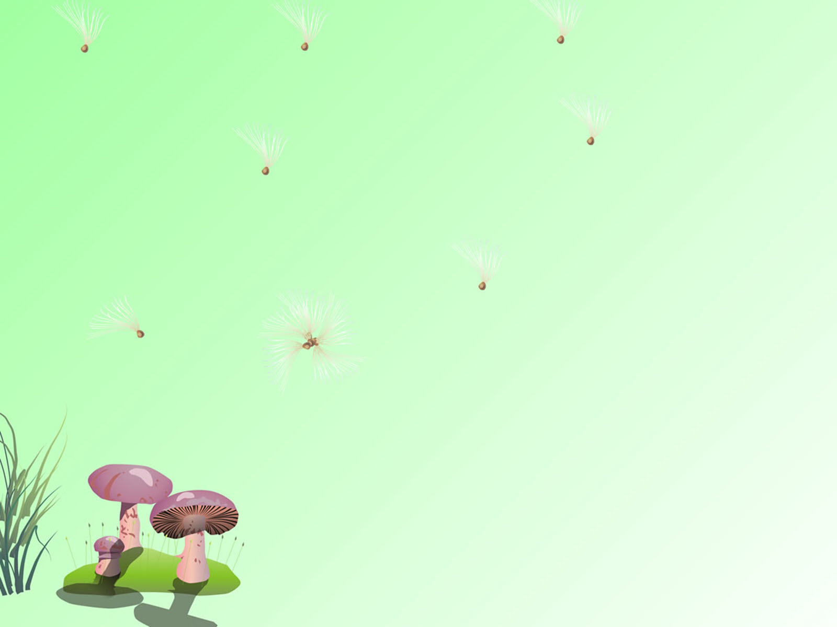
*Hoạt động 3: Trò chơi củng cố. - Cho trẻ chơi theo yêu cầu: - Khi cô nói màu vàng , trẻ tìm và giơ hoa cúc nói : hoa cúc - Khi cô nói màu đỏ, trẻ tìm và giơ hoa hồng nói : hoa hồng - Khi cô nói hoa cúc, trẻ lấy hoa cúc giơ lên và nói : màu vàng - Khi cô nói hoa hồng, trẻ lấy hoa hồng giơ lên và nói : màu đỏ

Slide 6
XIN CHÀO CÁC BÉ! HẸN GẶP LẠI

